Slide 1


§8.4 函数展开成幂级数
一、泰勒级数
函数f (x) 在x₀点的n阶泰勒展开式：

Slide 2


Slide 3
证:
必要性

Slide 4
充分性

Slide 5
在什么条件下R_{n}(x) 的极限为0？

Slide 6
证:

Slide 7


Slide 8

且展开式是唯一的.
证:

Slide 9
逐项求导任意次, 得
泰勒系数
泰勒系数是唯一的,

Slide 10
二、函数展开成幂级数
1.直接法
步骤:

Slide 11

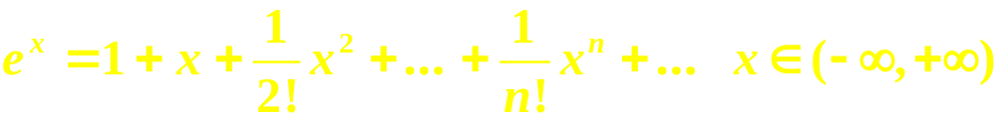
例1
解:
由于M的任意性,
即得

Slide 12
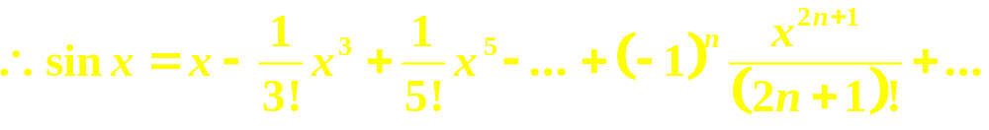

例2
解

Slide 13
例3
解:

Slide 14
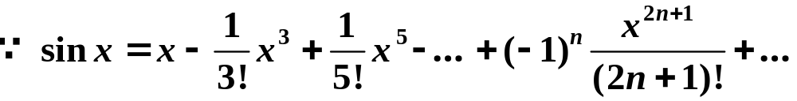
2.间接法
根据唯一性, 利用常见展开式, 通过变量代换,
四则运算, 恒等变形, 逐项求导, 逐项积分等
方法,求展开式.

Slide 15
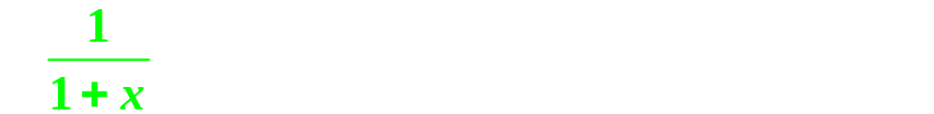
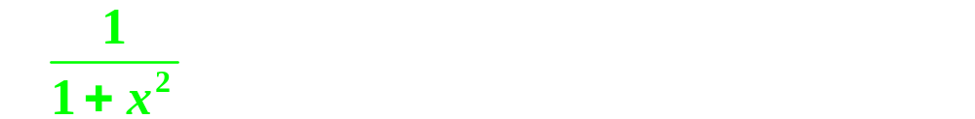

Slide 16
例4
解

Slide 18
例5
解

Slide 20
例6
解：

Slide 21



